Slide 1
Проектная работа Игра “Сумма чисел”
Выполнил:
студент группы ИСиП(п) 2/3
Толкачев Н.Р.
Проверила: Копьева М.Н.
Калуга 2023 г.

Slide 2
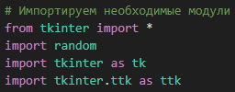
Импорт модулей
Импортируем модули Python, которые понадобятся для графического оформления игры и логической структуры игры.

Slide 3
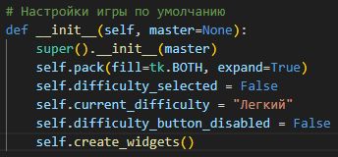
Настройки игры “по умолчанию”
Устанавливаем первоначальный уровень сложности легкий и создаем главное меню игры.

Slide 4
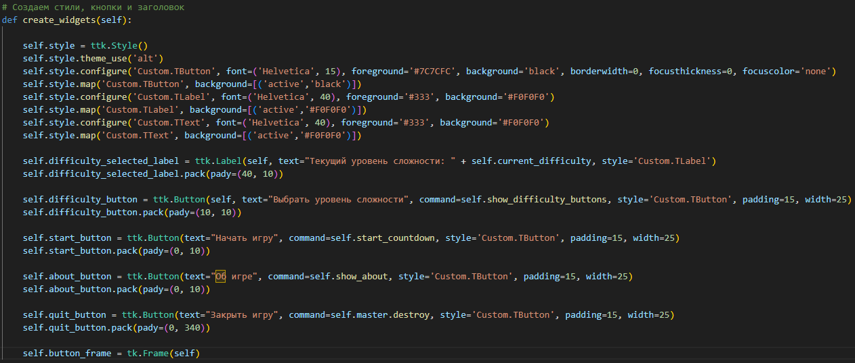
Создание главного меню игры
Создаем рамку игры, кнопки, заголовок и стили для кнопок и заголовка.

Slide 5
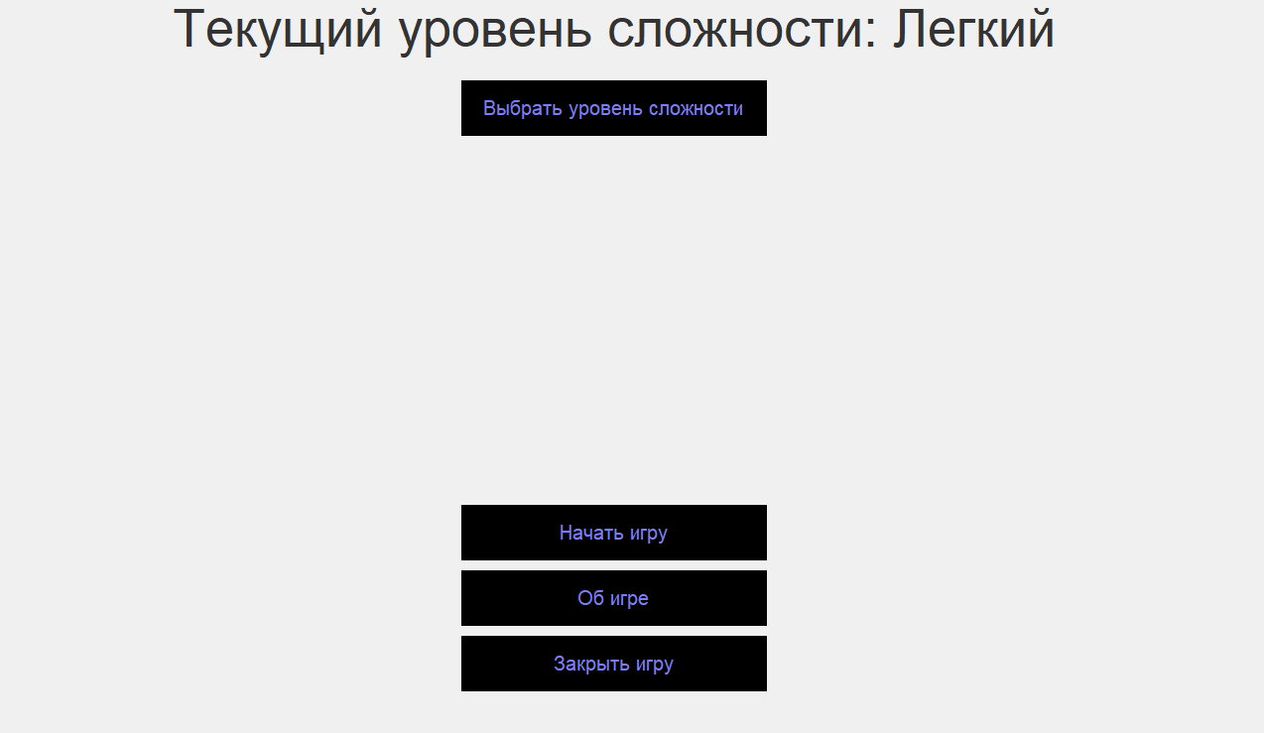
Главное меню игры

Slide 6
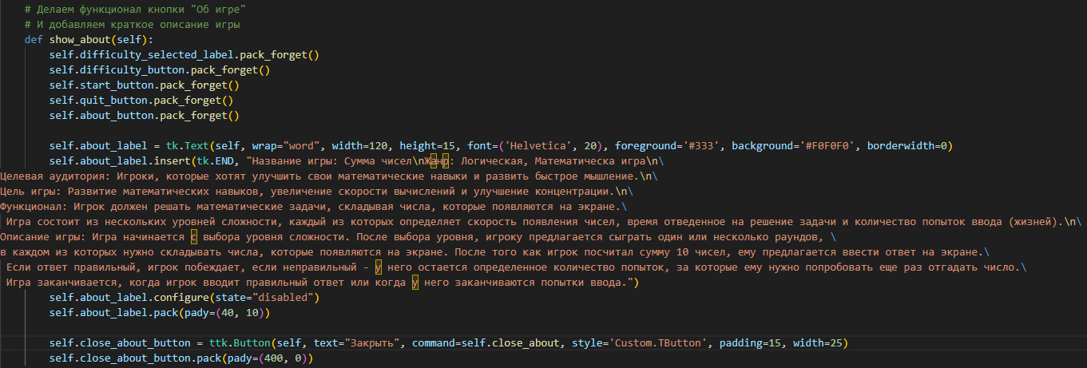
Добавление функционала кнопки “Об игре”
При нажатии на кнопку “Об игре” убираются кнопки главного меню и заголовок, появляется текст краткого описания игры и кнопка “Закрыть”.

Slide 7
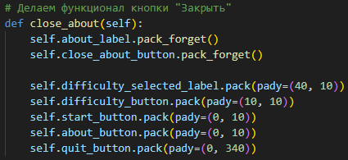
Добавления функционала кнопки “закрыть”
При нажатии на кнопку “Закрыть” убирается текст краткого описания, кнопка “Закрыть”и пользователь возвращается в главное меню.

Slide 8
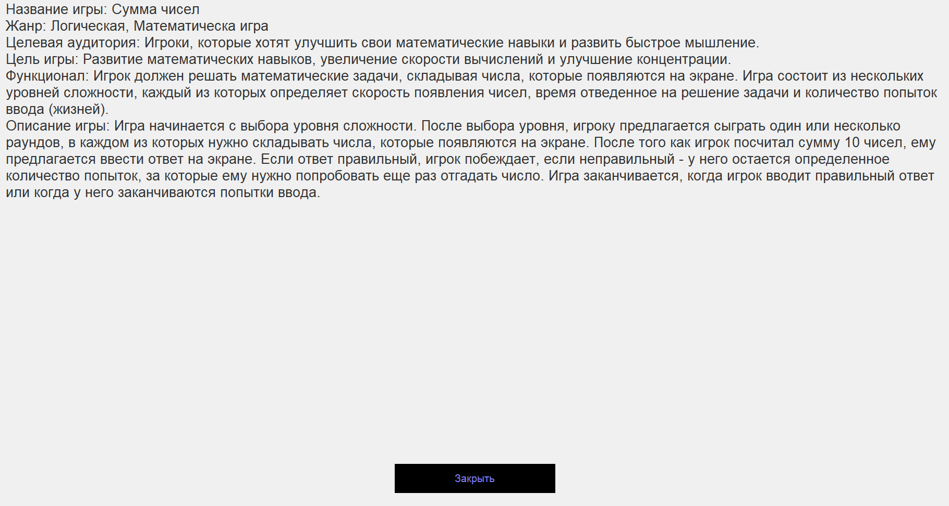
Краткая информация об игре.

Slide 9
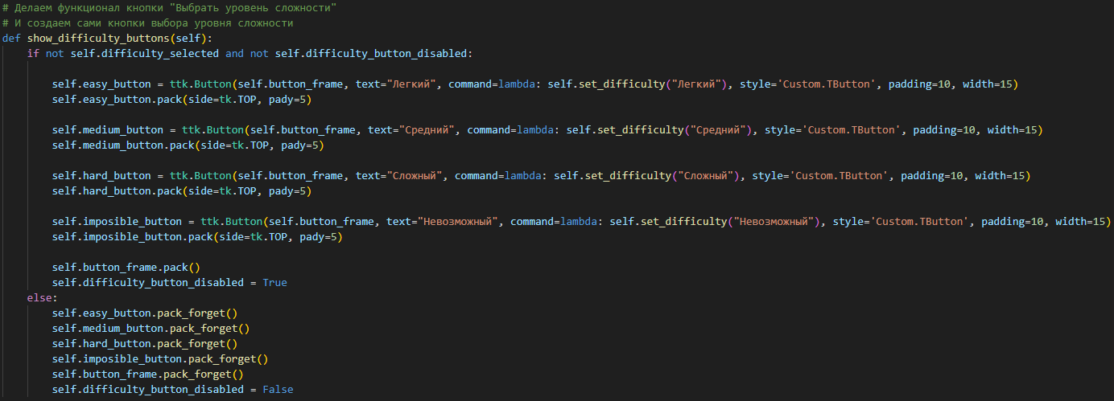
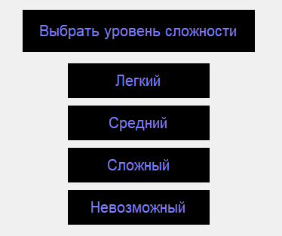
Добавления функционала кнопки “выбрать уровень сложности”
При нажатии на кнопку “Выбрать уровень сложности” создаются 4 кнопки с уровнями сложности, а при повторном нажатии на кнопку созданные кнопки пропадают.

Slide 10
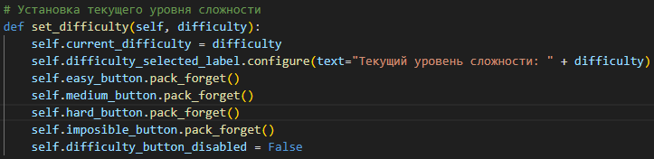
Обновляем заголовок “текущий уровень сложности”
При нажатии на кнопки уровней сложности меняем название уровня сложности на выбранный.

Slide 11
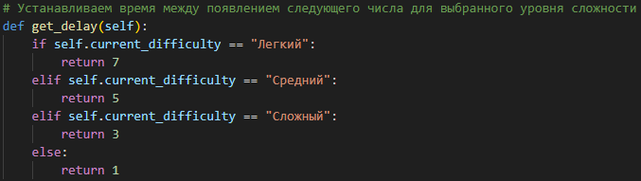
Устанавливаем временной интервал
В соответствии с выбранным уровнем сложности устанавливаем временной интервал между появлениями чисел.

Slide 12
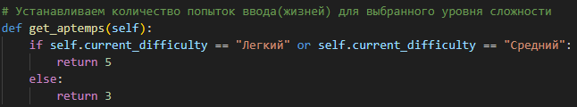
Устанавливаем количество попыток ввода
В соответствии с выбранным уровнем сложности устанавливаем количество попыток ввода правильного ответа (количество жизней).

Slide 13
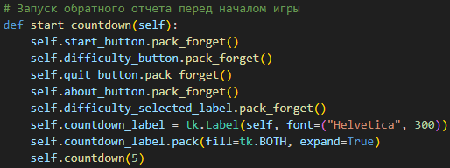
Добавление функционала кнопки “начать игру”
При нажатии на кнопку “Начать игру” убираем кнопки главного меню и заголовок, запускаем таймер обратного отсчета, после которого начнется сама игра.

Slide 14
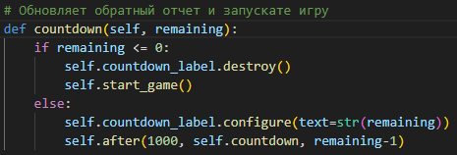
Обновление таймера обратного отсчета
Обновляем таймер обратного отсчета и по истечении таймера запускаем игру.

Slide 15
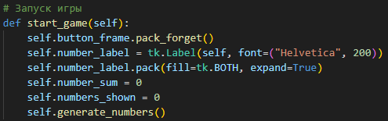
Запуск игры
Выводим 10 случайных чисел на экран с установленной периодичностью.

Slide 16
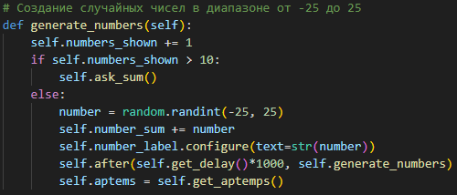
Генерируем случайные числа
Создаем 10 случайных чисел в диапазоне от -25 до 25.

Slide 17
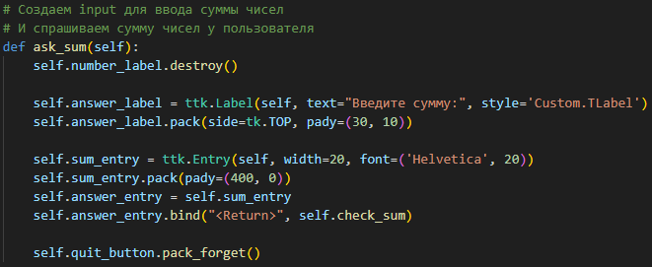
Ответ пользователя
После вывода 10 случайных чисел на экран создаем заголовок и поле для ввода ответа пользователя (сумма 10 выведенных чисел).

Slide 18
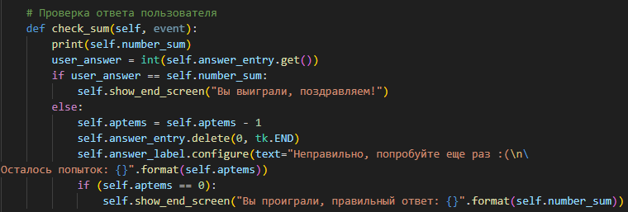
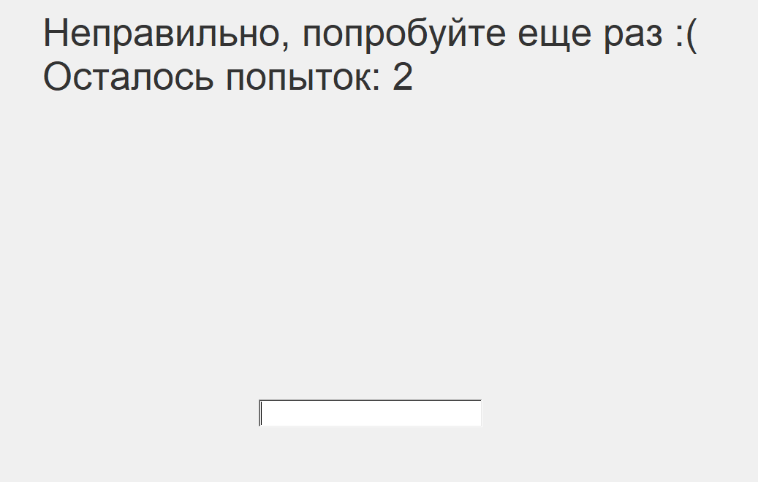
Проверка ответа пользователя
Проверяем соответствие ответа пользователя сумме чисел. Если ответ правильный, заканчиваем игру, если нет - выводим оставшееся количество попыток и просим пользователя еще раз ввести ответ.

Slide 19
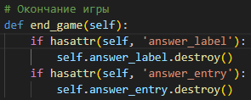
завершение игры
После того как пользователь ввел правильное число или потратил все попытки ввода, удаляем поле ввода и завершаем игру.

Slide 20
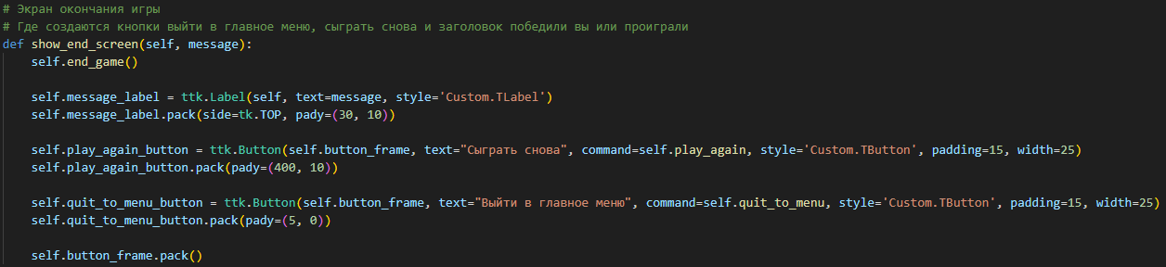
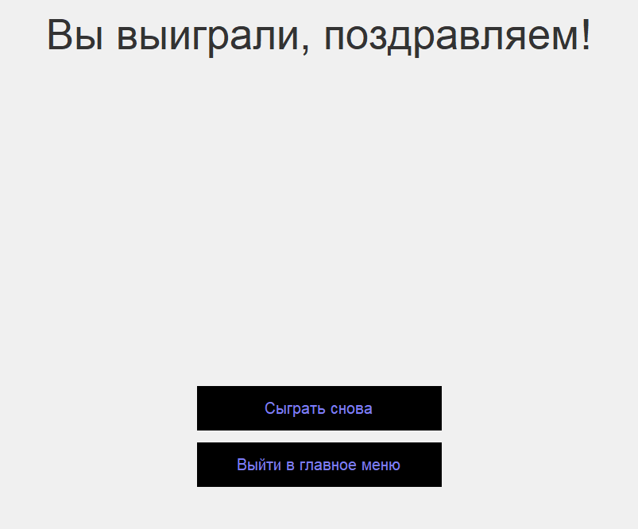
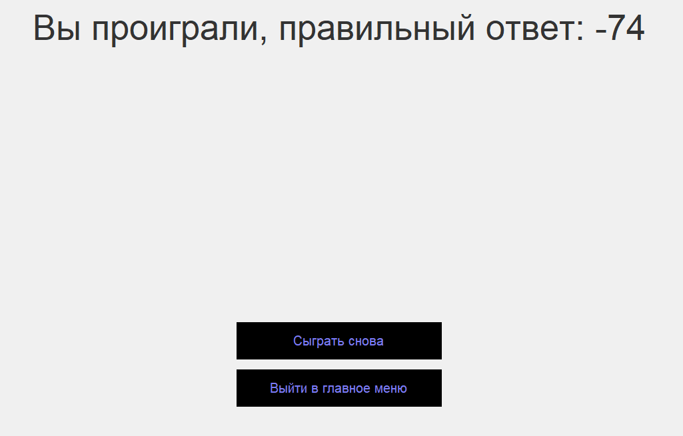
Экран завершения игры
Создаем две кнопки “Сыграть снова” и “Выйти в главное меню” и меняем заголовок в соответствии с результатом игры. Если пользователь победил – поздравляем его, если проиграл – выводим правильный ответ.

Slide 21
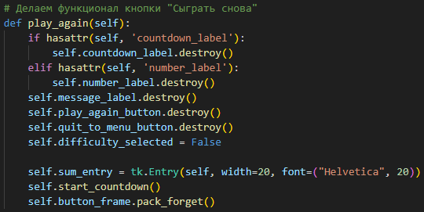
Добавление функционала кнопки “сыграть снова”
При нажатии кнопки “Сыграть снова” удаляем экран завершения игры и начинаем игру заново на том же уровне сложности.

Slide 22
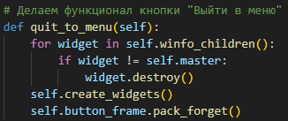
Добавление функционала кнопки “выйти в главное меню”
При нажатии кнопки “Выйти в главное меню” удаляем экран завершения игры и заново создаем главное меню игры.

Slide 23
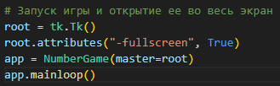
Открытие игры
Запускаем и открываем игру во весь экран

Slide 24
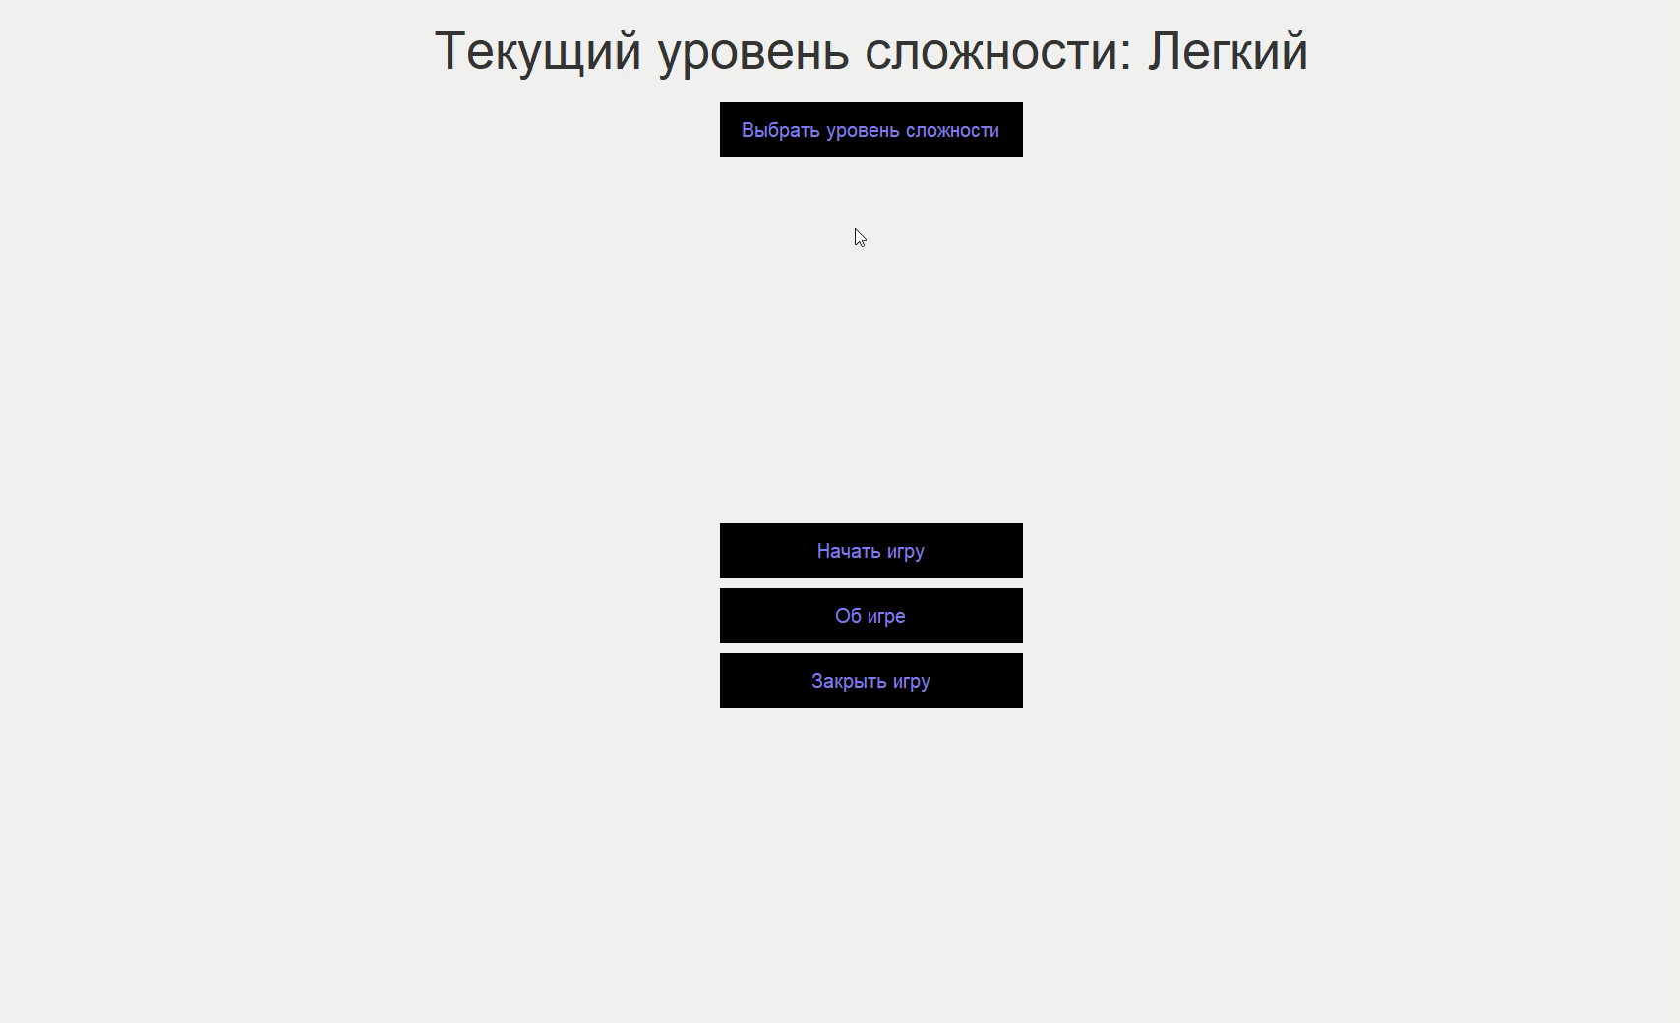
Игровой процесс

Slide 25


